Slide 1
ברוכים הבאים ל
שיעור דף יומי אונליין
יום חמישי כ"ג באדר ה'תש"פ
השיעור יתחיל בשעה 21:30
מסכת שבת יג ע"א (שורה 5) - יג ע"ב (2 שורות מלמטה)
מגיד השיעור: הראל שפירא
השיעור היום מוקדש לרפואת אלעד צפריר בן דנה

Slide 2
דף יג עמוד א
משנה יא ע"א:
לא יצא החייט במחטו סמוך לחשכה - שמא ישכח ויצא,
ולא הלבלר בקולמוסו.
ולא יפלה את כליו ולא יקרא לאור הנר.
באמת אמרו: החזן רואה היכן תינוקות קוראין, אבל הוא לא יקרא.
כיוצא בו: לא יאכל הזב עם הזבה מפני הרגל עבירה.
כיוצא בו לא יאכל הזב:
תניא:
ר"ש בן אלעזר אומר:
בוא וראה עד היכן פרצה טהרה בישראל -
שלא שנינו: "לא יאכל הטהור עם הטמאה",
אלא: "לא יאכל הזב עם הזבה מפני הרגל עבירה".
כיוצא בו: לא יאכל זב פרוש עם זב עם הארץ, שמא ירגילנו אצלו.
וכי מרגילו אצלו מאי הוי?
אלא אימא: "שמא יאכילנו דברים טמאין".
אטו זב פרוש לאו דברים טמאין אכיל?
אמר אביי: גזירה "שמא יאכילנו דברים שאינן מתוקנין".
ורבא אמר: רוב עמי הארץ מעשרין הן, אלא "שמא יהא רגיל אצלו ויאכילנו דברים טמאין בימי טהרתו".
①
②

Slide 3
דף יג עמוד א
איבעיא להו:
נדה מהו שתישן עם בעלה היא בבגדה והוא בבגדו?
אמר רב יוסף:
ת"ש:
העוף עולה עם הגבינה על השלחן ואינו נאכל, דברי ב"ש.
ב"ה אומרים: לא עולה ולא נאכל.
שאני התם דליכא דיעות.
ה"נ מסתברא דהיכא דאיכא דיעות שאני, דקתני סיפא:
רשב"ג אומר: שני אכסניים אוכלין על שלחן אחד, זה אוכל בשר וזה אוכל גבינה, ואין חוששין.
①
ולכן לגבי נדה אסור
ולכן לגבי נדה אולי מותר
 | דיעות
היא בבגדה והוא בבגדו | √
העוף והגבינה - לא עולה ולא נאכל | ×

Slide 4
איבעיא להו:
נדה מהו שתישן עם בעלה היא בבגדה והוא בבגדו?
אמר רב יוסף:
ת"ש:
העוף עולה עם הגבינה על השלחן ואינו נאכל, דברי ב"ש.
ב"ה אומרים: לא עולה ולא נאכל.
שאני התם דליכא דיעות.
ה"נ מסתברא דהיכא דאיכא דיעות שאני, דקתני סיפא:
רשב"ג אומר: שני אכסניים אוכלין על שלחן אחד, זה אוכל בשר וזה אוכל גבינה, ואין חוששין.
דף יג עמוד א
①
ולכן לגבי נדה אסור
ולכן לגבי נדה אולי מותר
 | דיעות | שינוי
היא בבגדה והוא בבגדו | √ | √
העוף והגבינה - לא עולה ולא נאכל | × | ×

Slide 5
איבעיא להו:
נדה מהו שתישן עם בעלה היא בבגדה והוא בבגדו?
אמר רב יוסף:
ת"ש:
העוף עולה עם הגבינה על השלחן ואינו נאכל, דברי ב"ש.
ב"ה אומרים: לא עולה ולא נאכל.
שאני התם דליכא דיעות.
ה"נ מסתברא דהיכא דאיכא דיעות שאני, דקתני סיפא:
רשב"ג אומר: שני אכסניים אוכלין על שלחן אחד, זה אוכל בשר וזה אוכל גבינה, ואין חוששין.
דף יג עמוד א
①
ולכן לגבי נדה אסור
ולכן לגבי נדה אולי מותר
 | דיעות
היא בבגדה והוא בבגדו | √
העוף והגבינה - לא עולה ולא נאכל | ×

Slide 6
איבעיא להו:
נדה מהו שתישן עם בעלה היא בבגדה והוא בבגדו?
אמר רב יוסף:
ת"ש:
העוף עולה עם הגבינה על השלחן ואינו נאכל, דברי ב"ש.
ב"ה אומרים: לא עולה ולא נאכל.
שאני התם דליכא דיעות.
ה"נ מסתברא דהיכא דאיכא דיעות שאני, דקתני סיפא:
רשב"ג אומר: שני אכסניים אוכלין על שלחן אחד, זה אוכל בשר וזה אוכל גבינה, ואין חוששין.
ולאו אתמר עלה אמר רב חנין בר אמי אמר שמואל:
לא שנו אלא שאין מכירין זה את זה, אבל מכירין זה את זה אסורים -
וה"נ מכירין זה את זה נינהו!
דף יג עמוד א
①
ולכן לגבי נדה אסור
ולכן לגבי נדה אולי מותר
ולכן לגבי נדה אסור
 | דיעות
היא בבגדה והוא בבגדו | √
העוף והגבינה - לא עולה ולא נאכל | ×
שני אכסניים המכירים זה את זה - אסורים לאכול על שולחן אחד, זה בשר וזה גבינה | √

Slide 7
איבעיא להו:
נדה מהו שתישן עם בעלה היא בבגדה והוא בבגדו?
אמר רב יוסף:
ת"ש:
העוף עולה עם הגבינה על השלחן ואינו נאכל, דברי ב"ש.
ב"ה אומרים: לא עולה ולא נאכל.
שאני התם דליכא דיעות.
ה"נ מסתברא דהיכא דאיכא דיעות שאני, דקתני סיפא:
רשב"ג אומר: שני אכסניים אוכלין על שלחן אחד, זה אוכל בשר וזה אוכל גבינה, ואין חוששין.
ולאו אתמר עלה אמר רב חנין בר אמי אמר שמואל:
לא שנו אלא שאין מכירין זה את זה, אבל מכירין זה את זה אסורים -
וה"נ מכירין זה את זה נינהו!
הכי השתא?! התם דיעות איכא שינוי ליכא, הכא איכא דיעות ואיכא שינוי.
דף יג עמוד א
①
ולכן לגבי נדה אסור
ולכן לגבי נדה אולי מותר
ולכן לגבי נדה אסור
ולכן לגבי נדה אולי מותר
 | דיעות | שינוי
היא בבגדה והוא בבגדו | √ | √
העוף והגבינה - לא עולה ולא נאכל | × | ×
שני אכסניים המכירים זה את זה - אסורים לאכול על שולחן אחד, זה בשר וזה גבינה | √ | ×

Slide 8
איבעיא להו:
נדה מהו שתישן עם בעלה היא בבגדה והוא בבגדו?
אמר רב יוסף:
ת"ש:
העוף עולה עם הגבינה על השלחן ואינו נאכל, דברי ב"ש.
ב"ה אומרים: לא עולה ולא נאכל.
שאני התם דליכא דיעות.
ה"נ מסתברא דהיכא דאיכא דיעות שאני, דקתני סיפא:
רשב"ג אומר: שני אכסניים אוכלין על שלחן אחד, זה אוכל בשר וזה אוכל גבינה, ואין חוששין.
ולאו אתמר עלה אמר רב חנין בר אמי אמר שמואל:
לא שנו אלא שאין מכירין זה את זה, אבל מכירין זה את זה אסורים -
וה"נ מכירין זה את זה נינהו!
הכי השתא?! התם דיעות איכא שינוי ליכא, הכא איכא דיעות ואיכא שינוי.
איכא דאמרי:
ת"ש:
רשב"ג אומר: שני אכסניים אוכלין על שלחן אחד זה בשר וזה גבינה,
ואתמר עלה: אמר רב חנין בר אמי אמר שמואל:
לא שנו אלא שאין מכירין זה את זה אבל מכירין זה את זה אסור -
והני נמי מכירין זה את זה נינהו!
התם דיעות איכא שינוי ליכא, הכא איכא דיעות ואיכא שינוי.
דף יג עמוד א
①
②
ולכן לגבי נדה אסור
ולכן לגבי נדה אולי מותר
ולכן לגבי נדה אסור
ולכן לגבי נדה אולי מותר
ולכן לגבי נדה אסור
ולכן לגבי נדה אולי מותר

Slide 9
דף יג עמוד א
איבעיא להו:
נדה מהו שתישן עם בעלה היא בבגדה והוא בבגדו?
ת"ש:
לא יאכל הזב עם הזבה, משום הרגל עבירה.
ה"נ דיעות איכא שינוי ליכא.
ת"ש:
"אֶל הֶהָרִים לֹא אָכָל וְעֵינָיו לֹא נָשָׂא אֶל גִּלּוּלֵי בֵּית יִשְׂרָאֵל וְאֶת אֵשֶׁת רֵעֵהוּ לֹא טִמֵּא וְאֶל אִשָּׁה נִדָּה לֹא יִקְרָב" -
מקיש אשה נדה לאשת רעהו -
מה אשת רעהו - הוא בבגדו והיא בבגדה אסור,
אף אשתו נדה - הוא בבגדו והיא בבגדה אסור.
ש"מ.
③
④
ולכן לגבי נדה אסור
ולכן לגבי נדה אולי מותר

Slide 10
דף יג עמוד א
איבעיא להו:
נדה מהו שתישן עם בעלה היא בבגדה והוא בבגדו?
ת"ש:
לא יאכל הזב עם הזבה, משום הרגל עבירה.
ה"נ דיעות איכא שינוי ליכא.
ת"ש:
"אֶל הֶהָרִים לֹא אָכָל וְעֵינָיו לֹא נָשָׂא אֶל גִּלּוּלֵי בֵּית יִשְׂרָאֵל וְאֶת אֵשֶׁת רֵעֵהוּ לֹא טִמֵּא וְאֶל אִשָּׁה נִדָּה לֹא יִקְרָב" -
מקיש אשה נדה לאשת רעהו -
מה אשת רעהו - הוא בבגדו והיא בבגדה אסור,
אף אשתו נדה - הוא בבגדו והיא בבגדה אסור.
ש"מ.
③
④
משנה יא ע"א:
לא יצא החייט במחטו סמוך לחשכה - שמא ישכח ויצא,
ולא הלבלר בקולמוסו.
ולא יפלה את כליו ולא יקרא לאור הנר.
באמת אמרו: החזן רואה היכן תינוקות קוראין, אבל הוא לא יקרא.
כיוצא בו: לא יאכל הזב עם הזבה מפני הרגל עבירה.

Slide 11
דף יג עמוד א
...
מה אשת רעהו - הוא בבגדו והיא בבגדה אסור,
אף אשתו נדה - הוא בבגדו והיא בבגדה אסור.
ש"מ.
ופליגא דר' פדת,
דאמר ר' פדת:
לא אסרה תורה אלא קורבה של גלוי עריות בלבד,
שנאמר: "אִישׁ אִישׁ אֶל כָּל שְׁאֵר בְּשָׂרוֹ לֹא תִקְרְבוּ לְגַלּוֹת עֶרְוָה".
עולא כי הוי אתי מבי רב, הוה מנשק להו לאחוותיה אבי חדייהו, ואמרי לה: אבי ידייהו.
ופליגא דידיה אדידיה,
דאמר עולא:
אפי' שום קורבה אסור,
משום: לך לך אמרי נזירא סחור סחור לכרמא לא תקרב.
רש"י:
ופליגא. דרב יוסף דפשט מדרשה דהאי קרא לאיסור אדרבי פדת: גילוי עריות. תשמיש ממש ושאר קורבה ואפי' קירוב בשר מדרבנן והיא בבגדה אפי' מדרבנן ליכא למגזר:
תוס':
ופליגא דידיה אדידיה. והוא היה יודע בעצמו שלא יבא לידי הרהור שצדיק גמור היה כדאמרינן בפרק ב' דכתובות...והספר לא חש לפרש ולהאריך כאן למה היה עושה:

Slide 12
דף יג עמוד א - דף יג עמוד ב
תני דבי אליהו:
מעשה בתלמיד א' ששנה הרבה וקרא הרבה ושימש תלמידי חכמים הרבה ומת בחצי ימיו,
והיתה אשתו נוטלת תפיליו ומחזרתם בבתי כנסיות ובבתי מדרשות,
ואמרה להם:
כתיב בתורה: "כִּי הוּא חַיֶּיךָ וְאֹרֶךְ יָמֶיךָ" -
בעלי ששנה הרבה וקרא הרבה ושימש תלמידי חכמים הרבה - מפני מה מת בחצי ימיו?
ולא היה אדם מחזירה דבר.
פעם אחת נתארחתי אצלה, והיתה מסיחה כל אותו מאורע,
ואמרתי לה: בתי, בימי נדותך מה הוא אצלך?
אמרה לי: חס ושלום אפי' באצבע קטנה לא נגע [בי].
בימי לבוניך מהו אצלך?
אכל עמי ושתה עמי וישן עמי בקירוב בשר, ולא עלתה דעתו על דבר אחר.
ואמרתי לה: ברוך המקום שהרגו, שלא נשא פנים לתורה, שהרי אמרה תורה "וְאֶל אִשָּׁה בְּנִדַּת טֻמְאָתָהּ לֹא תִקְרַב".
כי אתא רב דימי אמר: מטה חדא הואי.
במערבא אמרי: אמר רב יצחק בר יוסף: סינר מפסיק בינו לבינה.
ע"ב

Slide 13
מי כתב את "תנא דבי אליהו"?
החיד"א (שם הגדולים, מערכת ספרים, ערך סדר אליהו רבא):
הדבר ברור מאד דתנא דבי אליהו הוא אליהו זכור לטוב,
והוא מאי דתני אליהו לרב ענן סדר אליהו רבא וסדר אליהו זוטא כדאמרינן בכתובות דף ק"ו...
שו"ת באר שבע (סימן עא):
האי תנא דבי אליהו אינו אליהו הנביא כמו שחשבו רבים מן התלמידים
אלא הוא תנא הנזכר בהקדמת הרמב"ם ז"ל מסדר זרעים בפרק שביעי וז"ל יהושע בן פרחיה נתאי הארבלי חוני המעגל אליהו כו'. כן נ"ל:

Slide 14
דף יג עמוד ב
משנה
ואלו מן ההלכות שאמרו בעליית חנניה בן חזקיה בן גרון שעלו לבקרו,
נמנו ורבו ב"ש על ב"ה.
וי"ח דברים גזרו בו ביום.
גמרא
א"ל אביי לרב יוסף:
"אלו" תנן או "ואלו" תנן?
"ואלו תנן" - הני דאמרן,
או "אלו תנן" - דבעינן למימר קמן?
תא שמע:
אין פולין לאור הנר,
ואין קורין לאור הנר,
ואלו מן ההלכות שאמרו בעליית חנניה בן חזקיה בן גרון.
ש"מ "ואלו" תנן ש"מ.
משנה יא ע"א:
לא יצא החייט במחטו סמוך לחשכה - שמא ישכח ויצא,
ולא הלבלר בקולמוסו.
ולא יפלה את כליו ולא יקרא לאור הנר.
באמת אמרו: החזן רואה היכן תינוקות קוראין, אבל הוא לא יקרא.
כיוצא בו: לא יאכל הזב עם הזבה מפני הרגל עבירה.
משנה יז ע"ב:
ב"ש אומרים אין שורין דיו וסמנים וכרשינין אלא כדי שישורו מבעוד יום וב"ה מתירין ב"ש אומרים אין נותנין אונין של פשתן לתוך התנור אלא כדי שיהבילו מבעוד יום ולא את הצמר ליורה אלא כדי שיקלוט העין וב"ה מתירין ב"ש אומרים אין פורסין מצודות חיה ועופות ודגים אלא כדי שיצודו מבעוד יום וב"ה מתירין...

Slide 15
דף יג עמוד ב
ת"ר:
מי כתב מגילת תענית?
אמרו: חנניה בן חזקיה וסיעתו שהיו מחבבין את הצרות.
אמר רשב"ג:
אף אנו מחבבין את הצרות,
אבל מה נעשה שאם באנו לכתוב אין אנו מספיקין,
ד"א: אין שוטה נפגע,
ד"א: אין בשר המת מרגיש באיזמל.
איני?
והאמר רב יצחק:
קשה רימה למת כמחט בבשר החי, שנא': "אַךְ בְּשָׂרוֹ עָלָיו יִכְאָב וְנַפְשׁוֹ עָלָיו תֶּאֱבָל"!
אימא: אין בשר המת שבחי מרגיש באיזמל.
אמר רב יהודה אמר רב:
ברם זכור אותו האיש לטוב וחנניה בן חזקיה שמו,
שאלמלא הוא נגנז ספר יחזקאל, שהיו דבריו סותרין דברי תורה.
מה עשה? העלו לו ג' מאות גרבי שמן וישב בעלייה ודרשן.

Slide 16
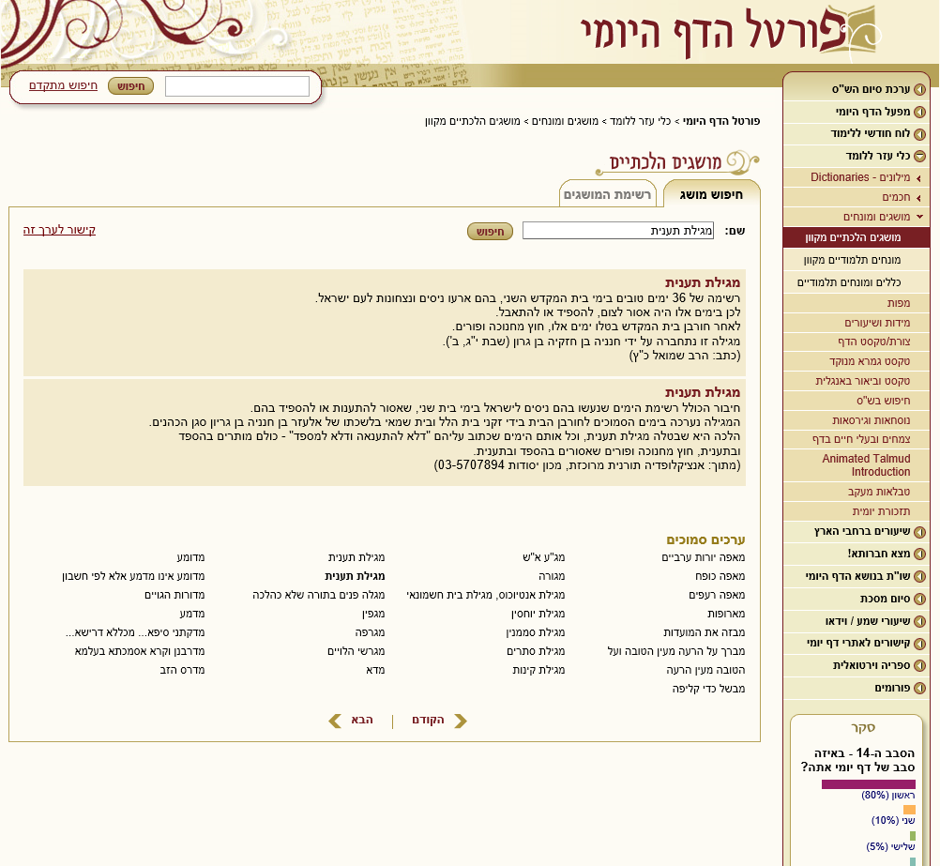

Slide 18
דף יג עמוד ב
ת"ר:
מי כתב מגילת תענית?
אמרו: חנניה בן חזקיה וסיעתו שהיו מחבבין את הצרות.
אמר רשב"ג:
אף אנו מחבבין את הצרות,
אבל מה נעשה שאם באנו לכתוב אין אנו מספיקין,
ד"א: אין שוטה נפגע,
ד"א: אין בשר המת מרגיש באיזמל.
איני?
והאמר רב יצחק:
קשה רימה למת כמחט בבשר החי, שנא': "אַךְ בְּשָׂרוֹ עָלָיו יִכְאָב וְנַפְשׁוֹ עָלָיו תֶּאֱבָל"!
אימא: אין בשר המת שבחי מרגיש באיזמל.
אמר רב יהודה אמר רב:
ברם זכור אותו האיש לטוב וחנניה בן חזקיה שמו,
שאלמלא הוא נגנז ספר יחזקאל, שהיו דבריו סותרין דברי תורה.
מה עשה? העלו לו ג' מאות גרבי שמן וישב בעלייה ודרשן.

Slide 19
דף יג עמוד ב
ושמנה עשר דבר גזרו:
מאי נינהו שמנה עשר דבר?
דתנן:
אלו פוסלין את התרומה:
האוכל אוכל ראשון,
והאוכל אוכל שני,
והשותה משקין טמאין,
והבא ראשו ורובו במים שאובין,
וטהור שנפלו על ראשו ורובו שלשה לוגין מים שאובין,
והספר,
והידים,
והטבול יום,
והאוכלים והכלים שנטמאו במשקין.

Slide 20
שיעור דף יומי אונליין
מתקיים בשעה 21:30-22:15 בימים א-ה ובמוצ"ש
לסיוע טכני ולהקדשת שיעורים:daf-yomi@daf-yomi.com
יום | תוכן השיעור
יום א (י"ט אדר) | ט ע"א (שורה ראשונה) – י ע"א (שורה 7)
יום ב (כ' אדר) | י ע"א (שורה 7) – יא ע"א (שורה 3)
יום ג (כ"א אדר) | יא ע"א (שורה 3) – יב ע"א (שורה 8)
יום ד (כ"ב אדר) | יב ע"א (שורה 8) – יג ע"א (שורה 5)
יום ה (כ"ג אדר) | יג ע"א (שורה 5) – יג ע"ב (2 שורות מלמטה)
יום ו (כ"ד אדר) | יג ע"ב ( 2 שורות מלמטה) – טו ע"א ( שורה 4)
מוצ"ש (כ"ה אדר) | טו ע"א (שורה 4) – טו ע"ב (10 שורות מלמטה)
√
√
√
√
√

Slide 21
להתראות מחר בשיעור הבא
לידיעתכם:
שיעורי האונליין מוקלטים וזמינים לצפיה חוזרת [החל מעוד שעה] בפורטל הדף היומי (בספריית שיעורי שמע/וידאו) ובאפליקציה.
השיעור היום הוקדש לרפואת אלעד צפריר בן דנה
לסיוע טכני ולהקדשת שיעורים:daf-yomi@daf-yomi.com

